Slide 1

Inimese keha üldehitus
Koostas Leelo Lusik
Are PK 2014

Slide 2
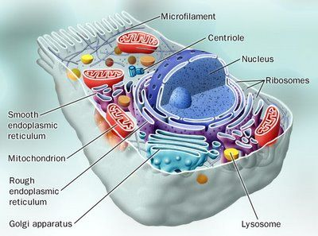
Rakud on keha ehitusüksused
Rakud on organismi väikseimad ehitusosad, millel on kõik elu tunnused

Slide 3
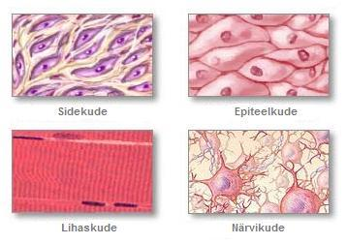
Organismis on mitut tüüpi kudesid
Sarnase ehituse, talitluse ja päritoluga rakud koos rakuvaheainega moodustavad koe

Slide 4
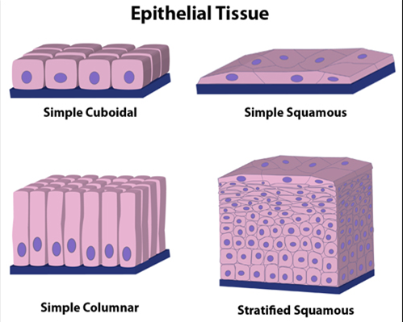
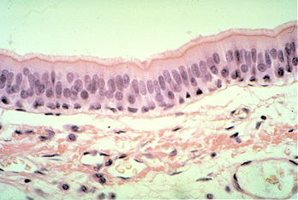
Epiteelkude
Kaitseülesanne
Rakud tihedalt üksteise kõrval ja moodustavad pealispinna
Võimelised kiiresti parandama pindmisi vigastusi.

Slide 5
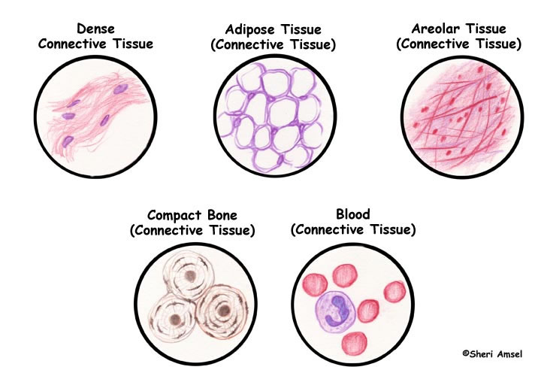
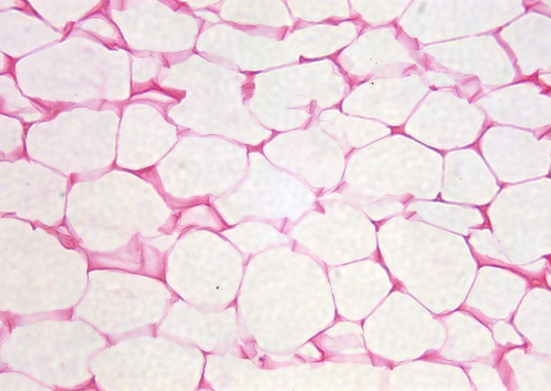
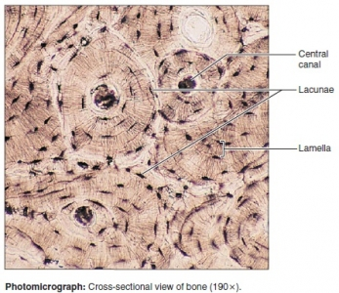
Sidekude - palju rakuvaheainet
Rasvkude – varurasvad
Luukude – tugiülesanne
Kõhrkude – tugiülesanne
Veri – nii toite-, kui kaitseülesanne

Slide 6
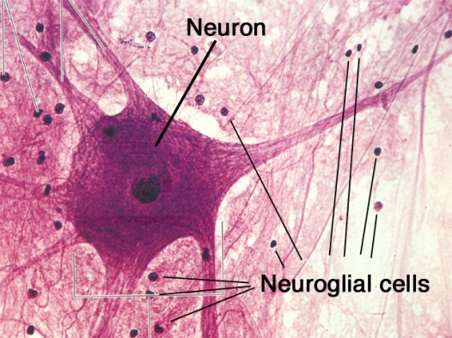
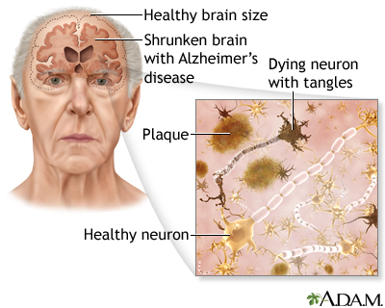
Närvikude
Moodustub pea- ja seljaaju.
Rakud võtavad vastu erutusi, analüüsivad neid ja juhivad edasi.

Slide 7
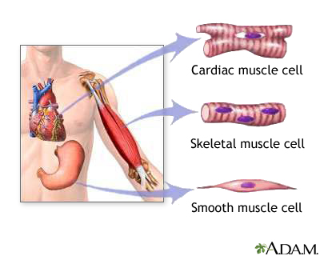
Lihaskude
Võimaldab teha liigutusi.
Jaguneb kolmeks: vöötlihaskude, südamelihaskude ja silelihaskude

Slide 8
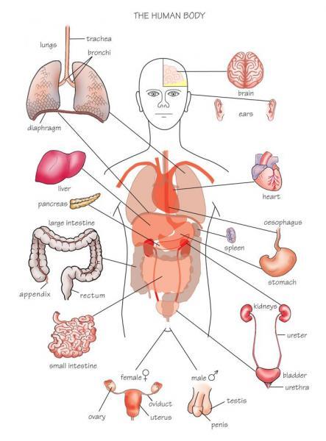
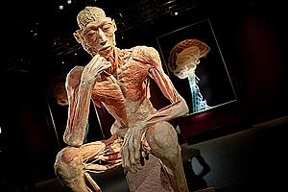
Elundid moodustuvad eri kudedest
Elundid on kindla asendi, ehituse ja ülesandega organismi osad

Slide 9
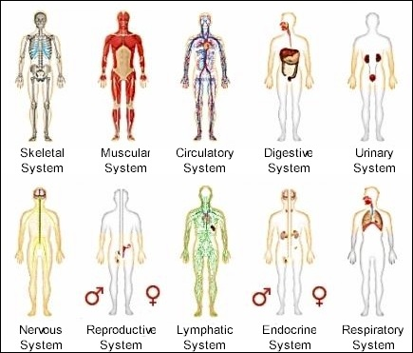
Elundid, mis täidavad koos ühiseid ülesandeid, moodustavad elundkonna

Slide 10
Kasutatud allikad
http://www.beautyjournaal.nl/wp-content/uploads/2013/05/mitochondrien.jpg
http://www.hariduskeskus.ee/opiobjektid/anatoomia/images/KOED.jpg
http://allikasjavikerkaar.ee/files/reiki.jpg
http://images.tutorvista.com/content/feed/u72/body2.JPG
http://www.theartofliving.info/img/headline/picture/13/min_6704d07ff5b32d2eb8988bfa142936a44bc81374.jpg
http://www.wong-sir.com/reading/wp-content/uploads/2009/04/body-systems-thumb1.jpg
http://www.hartnell.edu/tutorials/biology/tissues.html
http://www.exploringnature.org/graphics/teaching_aids/tissue_connective.jpg
http://sciweb.hfcc.edu/Biology/AP/134/lab/lab%20guide%20images/Histology/Bio%20134%20photomicrographs.400x/1-10,%20Adipose%20CT.jpg
https://studydroid.com/imageCards/0l/hc/card-22589917-back.jpg
http://www.nlm.nih.gov/medlineplus/ency/images/ency/fullsize/23214.jpg
http://www.articlesweb.org/blog/wp-content/gallery/nervous-tissue-in-the-nervous-system-for-stimuli-sensation/nervous-tissue-in-the-nervous-system-for-stimuli-sensation-2.jpg
http://www.nlm.nih.gov/medlineplus/ency/images/ency/fullsize/19917.jpg

